Slide 1
Игровой - проект в первой младшей группе
« Любимое лакомство – мороженое (эскимо)»
Вернер Елена Сергеевна
2017 год

Slide 2
Автор проекта : Вернер Елена Сергеевна
Срок реализации : 20.01.2017 – 26.01.2017
Участники проекта : Воспитатель, дети и родители.
Актуальность проекта : Существует множество праздников, с которыми очень интересно познакомить не только детей, но и родителей.
Цель проекта : привлечь родителей к совместному творчеству с детьми.

Slide 3
Задачи проекта:
Познакомить родителей и детей с праздником «Международный день мороженого эскимо».
Развивать творческие способности детей.
Обогащать словарный запас детей.
Подготовительный этап.
Изучить информацию по теме проекта
Определить актуальность проекта, цели и задачи

Slide 4
Подведение итогов.
Развлечение кафе мороженого « Лакомка».
Работа с детьми | Работа с родителями
Презентация для детей «Мороженое – эскимо» | Консультация для родителей «Знакомство с международным праздником мороженого эскимо»
Творческая работа « Эскимо для Мишки» | Информация на личном сайте «Изготовление мороженого в домашних условиях (рецепты)»
Разучивание стихотворения: Любят Оля с Ванечкой "Эскимо" на палочке. Радость шоколадная - Вся внутри прохладная | Помощь родителей в организации развлечения.

Slide 5
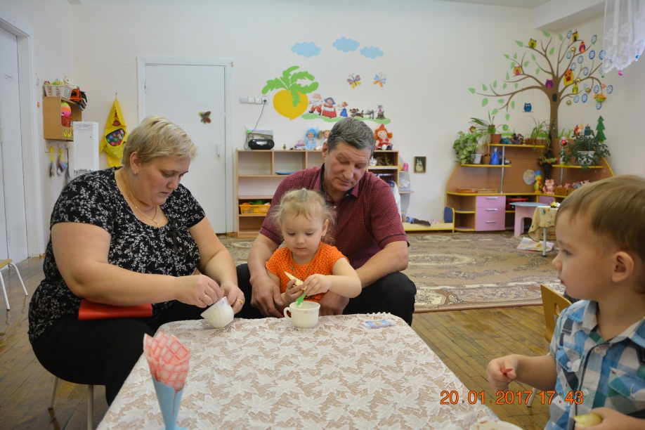
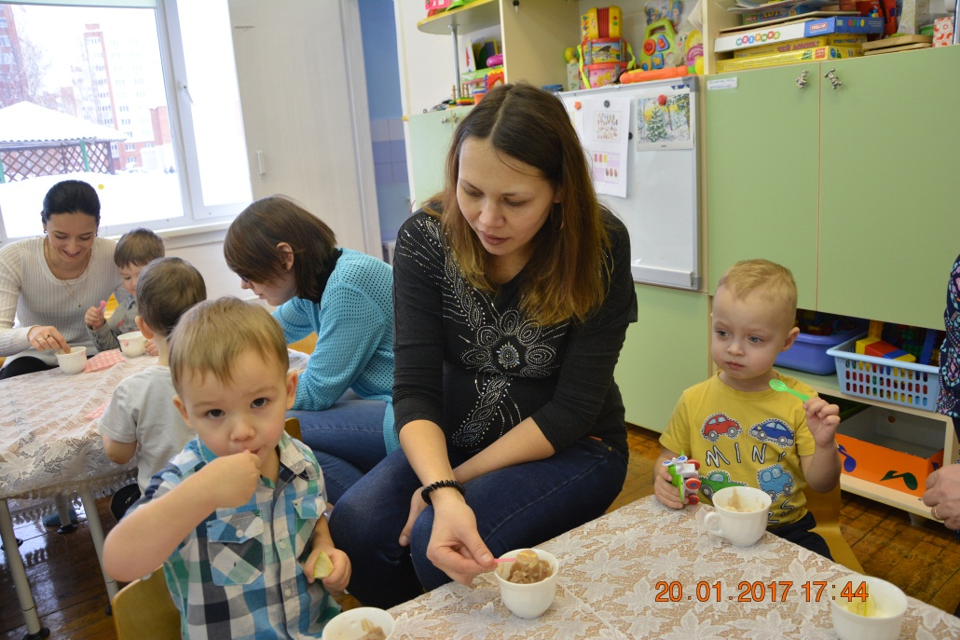

Slide 6
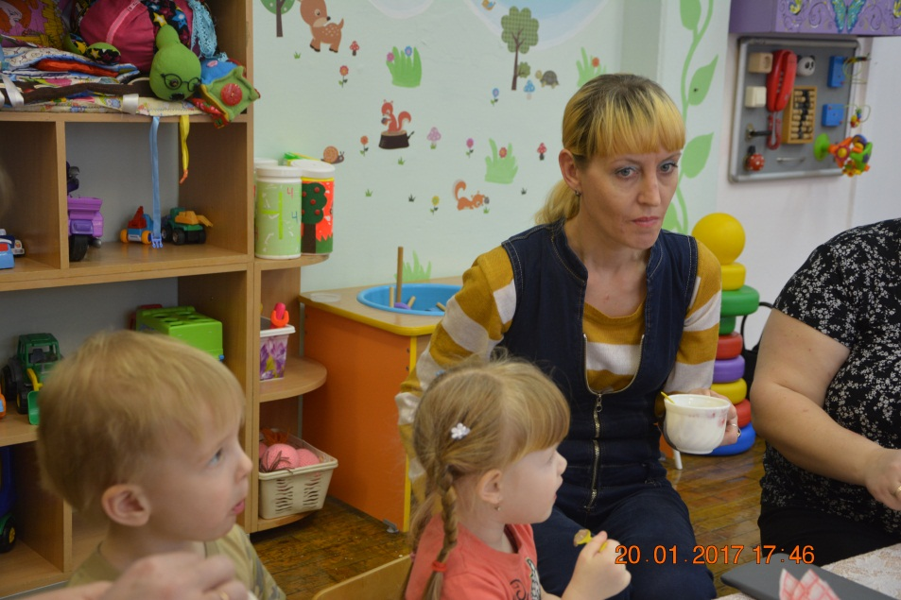
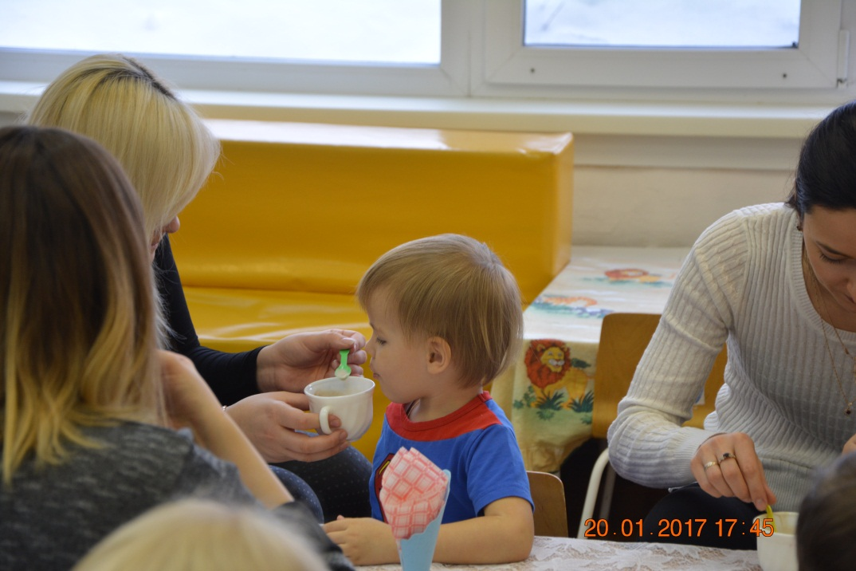

Slide 7
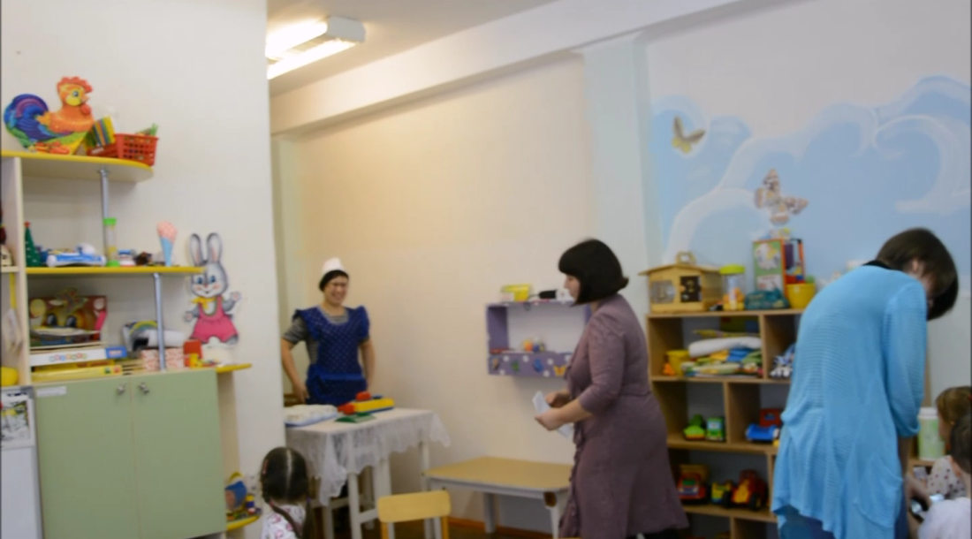

Slide 8
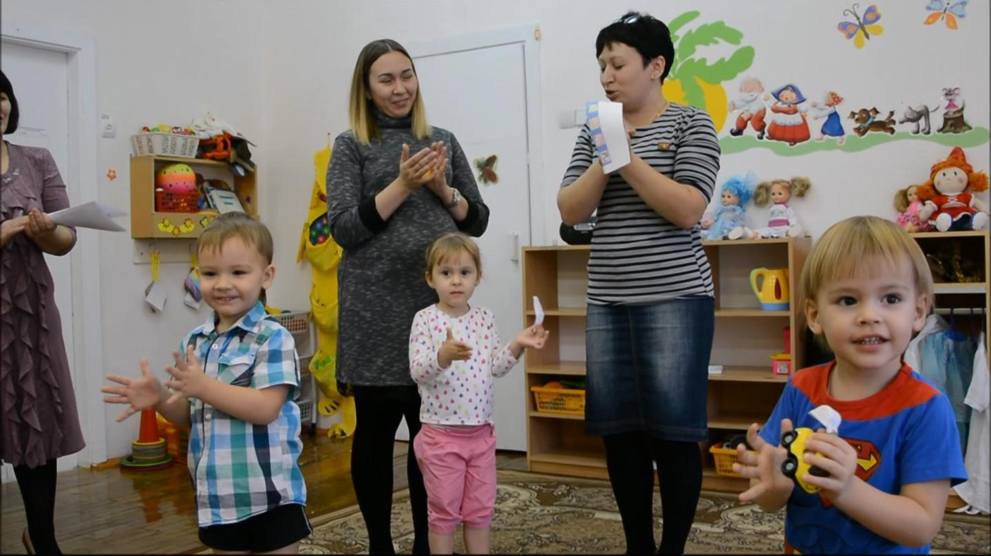
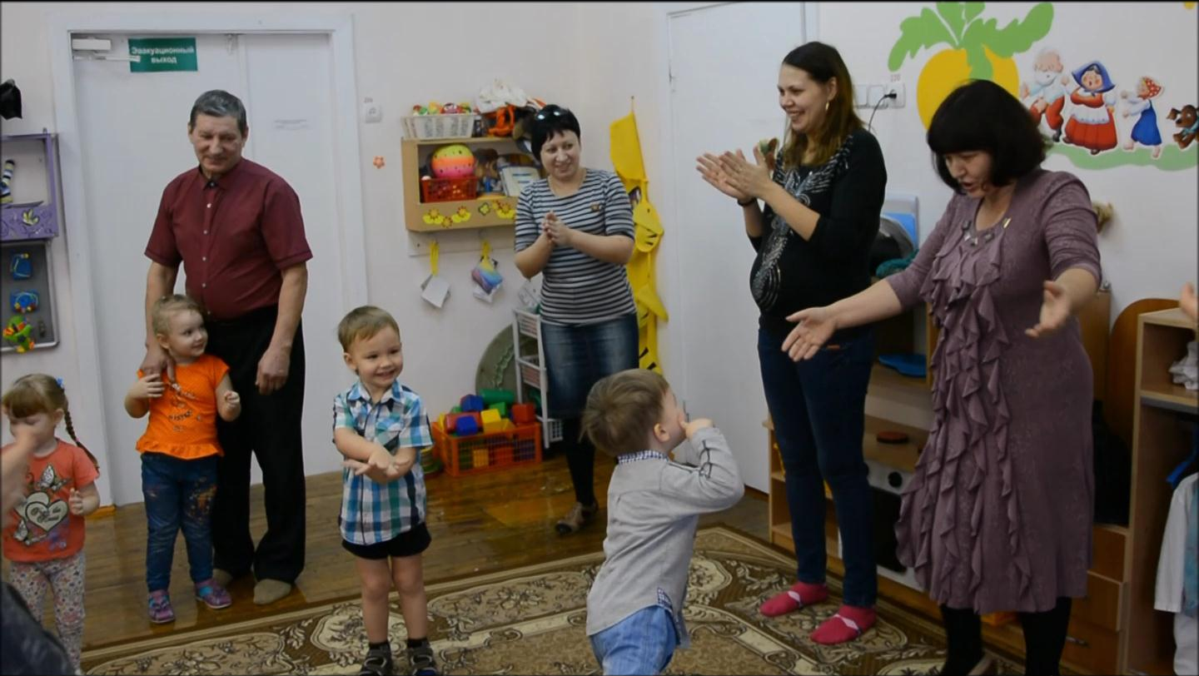

Slide 9
Спасибо за внимание!

